Slide 1

بسم الله الرحمن الرحيم
عرض تقديمي لطالبة/ فايزه محسن
مقرر خطابة
تحت إشراف الدكتور / أحمد الذايدي

Slide 2
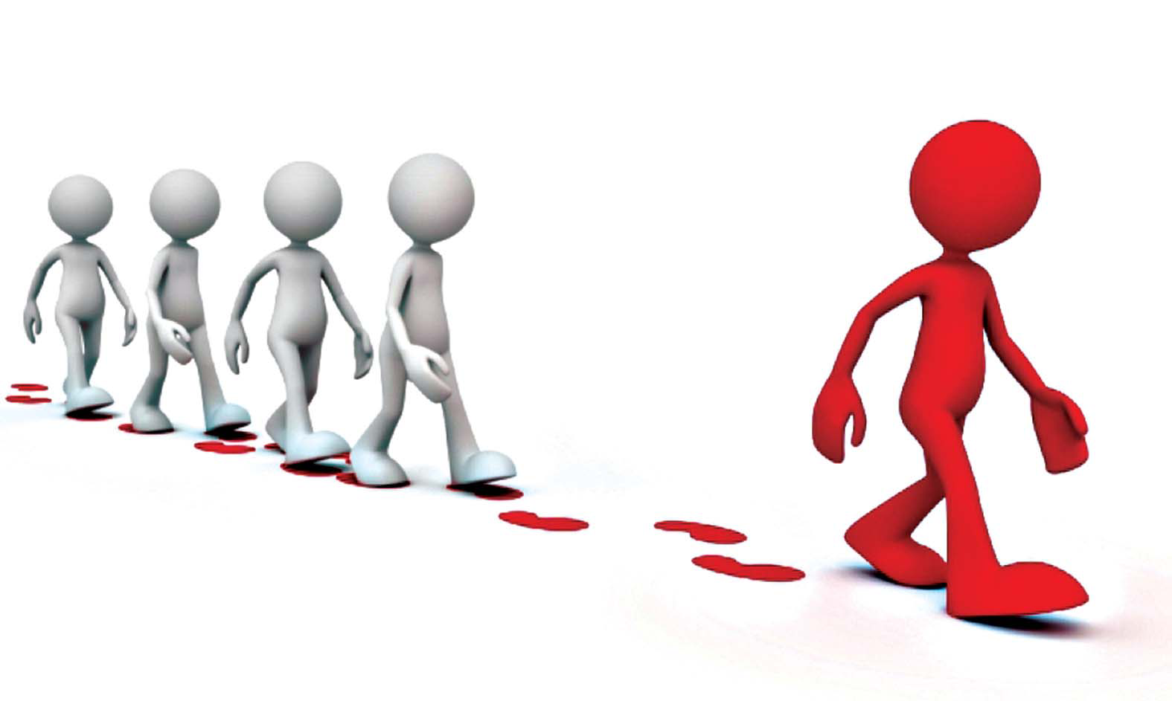

تأثير المشاهير
على المراهقين

Slide 3
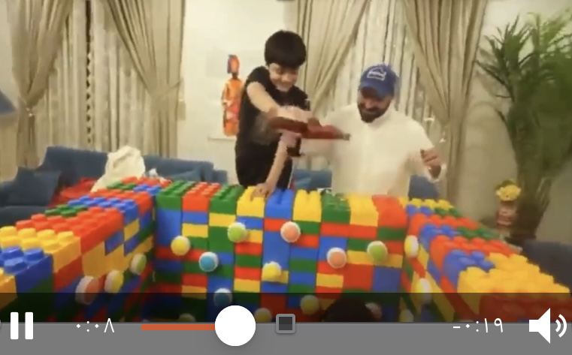

Slide 4
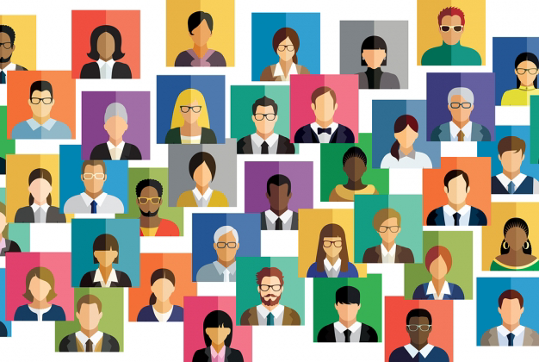
الهوية الافتراضية

Slide 5
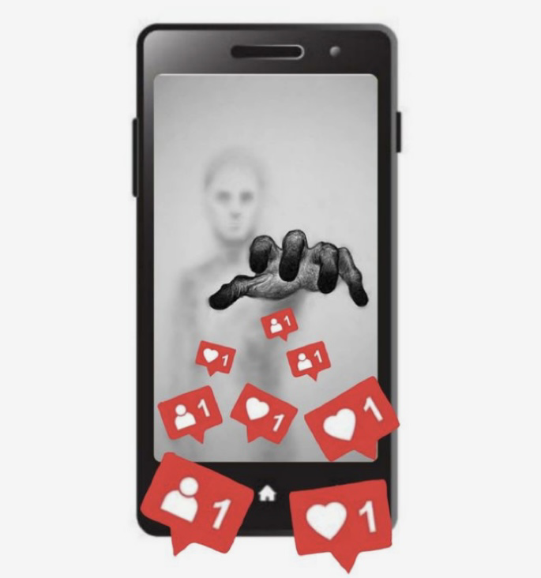
أسباب جعلت المراهق أكثر
عرضة لتأثر:
١. الهشاشة الفكرية وسهولة الانقياد.
٢. قلة الخبرة بالواقع.
٣. إهمال التربية.
٤. المتابعة اليومية لحياة المشهور والانبهار بها وتصديقها.
٥. الرغبة في الانطلاق وكسر القيود.

Slide 6
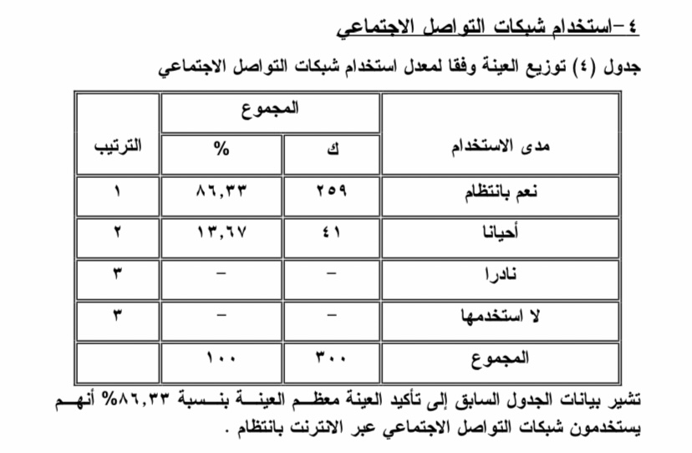

Slide 7
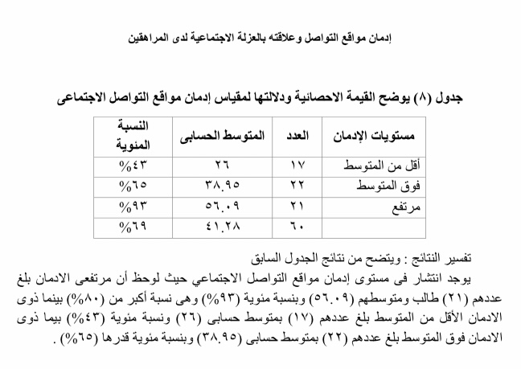

Slide 8
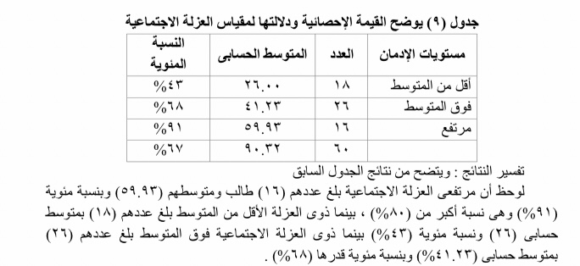

Slide 9
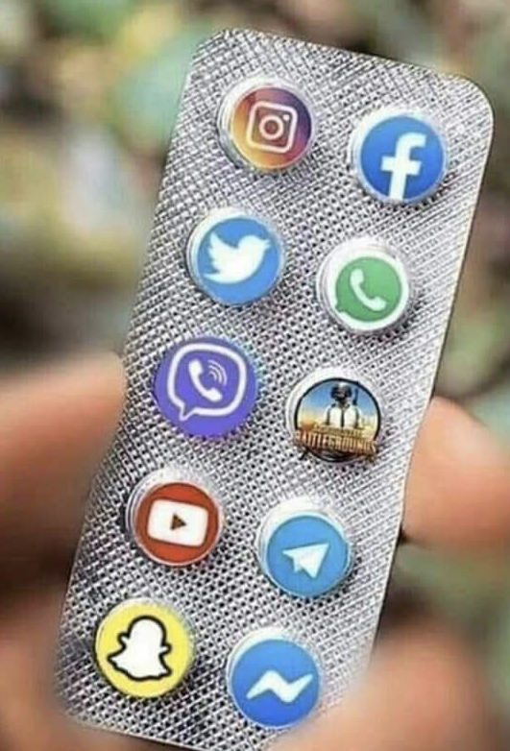
الأضرار :
التقليد الأعمى.
التوجهات الفكرية المخالفة لدين والقيم والأخلاق.
استنزاف الجانب الأقتصادي للأسرة.
نشر الأفكار العنصرية والطائفيه.
إضاعه الوقت.
إضعاف مهارات التواصل وفقدان العلاقات الاجتماعية.

Slide 10
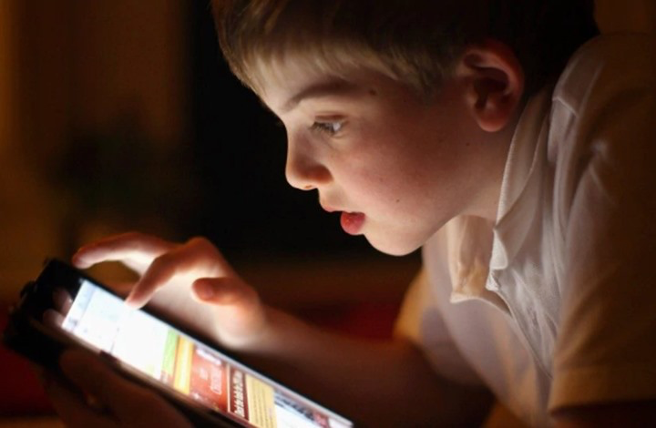
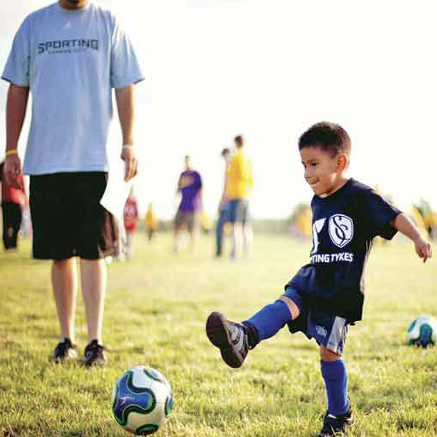

كيف نحمي أبنائنا..
النقش بالصغر كالنقش بالحجر
الحوار
اسأل ابنك المراهق
كيف يستخدم وسائل التواصل الاجتماعي وما آثرها عليه

Slide 11
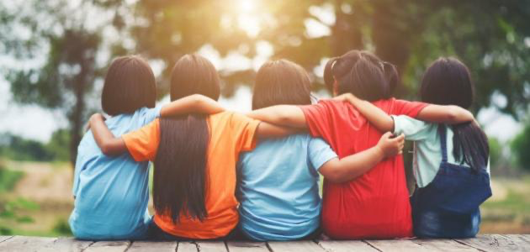
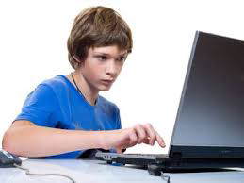
شجع الاتصال المباشر مع الأصدقاء
ملاحظة أي تغير على سلوكه

Slide 12
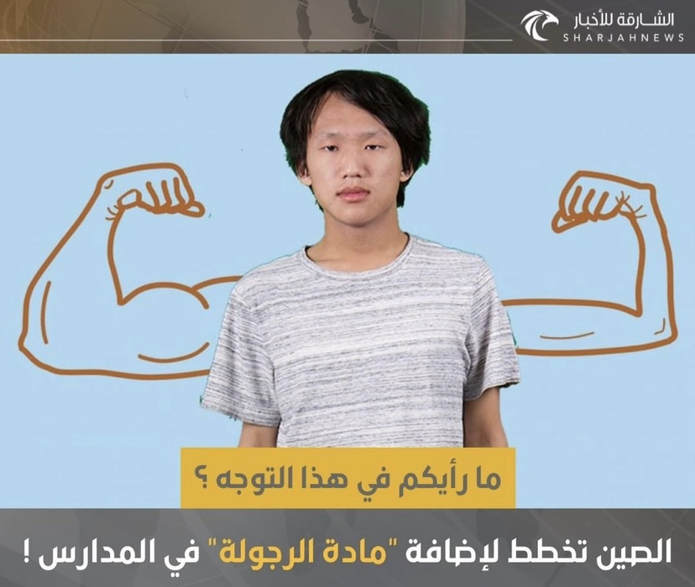
الصين تخطط لإضافة مادة " الرجولة " في المناهج، بعد أن لاحظ المسؤولون أن فتيان هذا الجيل أصبحوا "خجولين وحساسين أكثر من اللازم" ، ونشرت وزارة التعليم الصينية خطط "لتنمية الرجولة" تتضمن توظيف المزيد من معلمي الصالات الرياضية ، واختبار الطلاب بشكل أكبر في التربية البدنية ، ودعم البحث في
قضايا مثل " تأثير ظاهرة مشاهير الإنترنت على قيم المراهقين " . ان بي سي

Slide 13
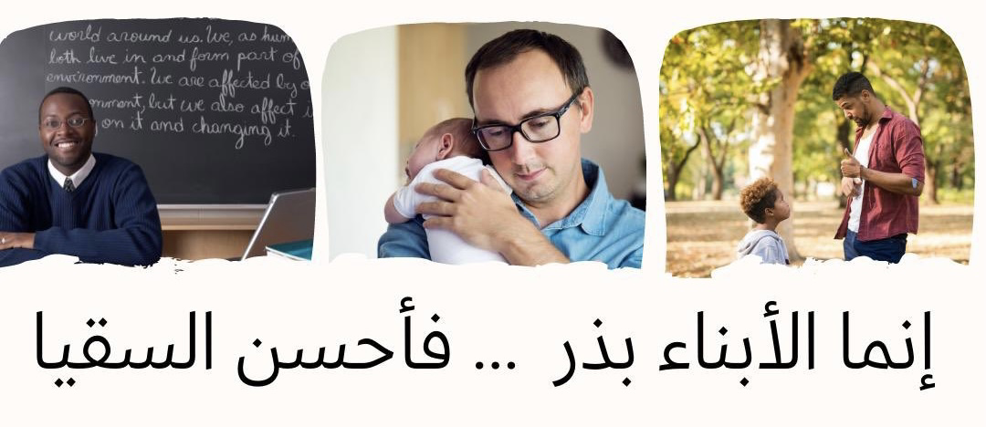
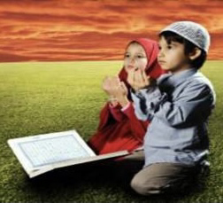

Slide 14
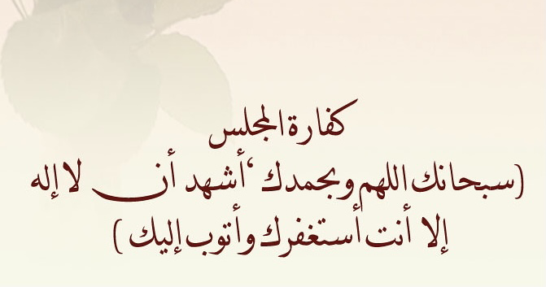

Slide 15
المراجع
الشيماء محمود باشه،٢٠٢١. إدمان مواقع التواصل وعلاقته بالعزلة الاجتماعية لدى المراهقين کليه البنات جامعة عين شمس، قسم علم نفس-مدينة القاهره – مصر
الحسين، أسعد بن ناصر بن سعيد. أثر وسائل التواصل الاجتماعي على سلوكيات وقيم الشباب من منظور التربية الإسلامية، مجلة كلية التربية، جامعة الأزهر، العدد: ۱۹۹ الجزء الثالث، يوليو لسنة ۲۰۱۹.
عبد الرحمن بن عبد الله عبد الرحمن العمري ، الأبعاد الاجتماعية الإستخدامات المراهقين لوسائل التواصل الاجتماعي، دراسة وصفية على عينة من طلبة المرحلة الثانوية بمدينة جدة الأستاذه المشترك بقسم علم الاجتماع والخدمة الاجتماعية ، جامعة الملك عبد العزيز،٢٠١٨م
أ : بالیوسف مسعودة ، الهوية الافتراضية : الخصائص والأبعاد دراسة استكشافية على عينة من المشتركين في المجتمعات الافتراضية، جامعة قاصدي مرباح ورقلة، الجزائر
أحمد حمدي، إدراج مادة الرجولة بالمناهج يثير الجدل فى الصين، جريدة مبتدا، ٢٠٢١م.

